Slide 1
Chap07. 다중행 함수와 데이터 그룹화

Slide 2
07-1 하나의 열에 출력 결과를 담는 다중행 함수
다중행 함수 : 그룹함수,복수행함수 > 여러행을 바탕으로 하나의 결과값을 도출
실습 7-1 SELECT SUM(SAL) FROM EMP;
다중행 함수를 사용하는 SELECT절에는 여러행이 결과로 나올수 있는 열(함수,연산자가 포함된 데이터) 은 사용할 수없다
실습 7-2 SELECT ENAME, SUM(SAL) FROM EMP;

Slide 3
07-1 하나의 열에 출력 결과를 담는 다중행 함수
SUM : 합계
COUNT : 데이터 개수
MAX : 최댓값
MIN : 최솟값
AVG : 평균값

Slide 4
합계를 구하는 SUM >SUM([DISTINCT/ALL(선택)][합을 구할 열이나 연산자, 함수를 사용하는 데이터(필수)] SUM([DISTINCT/ALL(선택)][합을 구할 열이나 연산자, 함수를 사용하는 데이터(필수)] OVER(분석을위한 문법들(선택)) > NULL을 포함하는 열은 제외하고 합계 구함 ( + 연산으로 하면 NULL을 사용하면 NULL) > 실습 7-3 SELECT SUM(COMM) FROM EMP; > ALL은 기본값, DISTINCT사용시는 중복값은 한번만 사용 >실습 7-4 SELECT SUM(DISTINCT SAL), SUM(ALL SAL), SUM(SAL) FROM EMP;

Slide 5
데이터 개수를 반환하는 COUNT함수 >COUNT([ALL/DISTINCT(선택)],[열이름 또는 수식 을 사용한 데이터]) > 실습 7-5 SELECT COUNT(*) FROM EMP; > 실습 7-6 SELECT COUNT(*) FROM EMP WHERE DEPTNO = 30; > 실습 7-7 SELECT COUNT(DISTINCT SAL), COUNT(ALL SAL), COUNT(SAL) FROM EMP; >실습 7-8(NULL은 COUNT시 제외) SELECT COUNT(COMM) FROM EMP; >실습 7-9 SELECT COUNT(COMM) FROM EMP WHERE COMM IS NOT NULL;

Slide 6
MAX,MIN함수 > MAX([DISTNCT/ALL(선택)],[열이나 수식] OVER(분석문법(선택)] > MIN([DISTNCT/ALL(선택)],[열이나 수식] OVER(분석문법(선택)] > 실습 7-10 SELECT MAX(SAL) FROM EMP WHERE DEPTNO = 10; > 실습 7-11 SELECT MIN(SAL) FROM EMP WHERE DEPTNO = 10; >실습 7-12 SELECT MAX(HIREDATE) FROM EMP WHERE DEPTNO = 20; > 실습 7-13 SELECT MIN(HIREDATE) FROM EMP WHERE DEPTNO = 20; > MIN과 MAX함수는 숫자뿜만 아니라 문자열,날짜 데이터도 처리 한다

Slide 7
평균값을 반환하는 AVG함수 >숫자,숫자형문자열을 처리 > AVG([ALL/DISTNCT(선택)],[열,또는 수식]) OVER(분석문(선택)] >-실습 7-14 SELECT AVG(SAL) FROM EMP WHERE DEPTNO = 30; > 실습 7-15 SELECT AVG(DISTINCT SAL) FROM EMP WHERE DEPTNO = 30;

Slide 8
07-2 결과 값을 원하는 열로 묶어 출력하는 GROUP BY 절
집합연산자를 사용하여 각 부서별 평균 급여 구하기 >실습 7-16 SELECT AVG(SAL), '10' AS DEPTNO FROM EMP WHERE DEPTNO = 10 UNION ALL SELECT AVG(SAL), '20' AS DEPTNO FROM EMP WHERE DEPTNO = 20 UNION ALL SELECT AVG(SAL), '30' AS DEPTNO FROM EMP WHERE DEPTNO = 30; >상황 각각에 대해 일반화 없이 각각 처리하는것을 하드코딩이라 한다

Slide 9
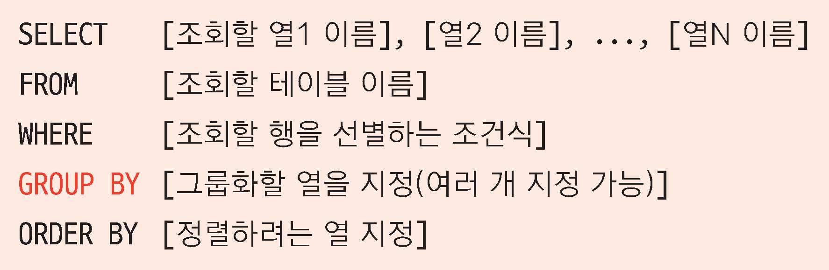
07-2 결과 값을 원하는 열로 묶어 출력하는 GROUP BY 절(데이터의 그룹화)
GROUP BY 절의 기본 사용법
GROUP BY에 지정한 열 순서에 의해 대그룹,소그룹 으로 분류 된다

Slide 10
>실습 7-17 SELECT AVG(SAL), DEPTNO FROM EMP GROUP BY DEPTNO; >실습 7-18 SELECT DEPTNO, JOB, AVG(SAL) FROM EMP GROUP BY DEPTNO, JOB ORDER BY DEPTNO, JOB; --GROUP BY의 컬럼도 SELECT절에 지정 (다중행에 사용하는 컬럼이므로 가능)

Slide 11
07-2 결과 값을 원하는 열로 묶어 출력하는 GROUP BY 절(데이터의 그룹화)
GROUP BY절을 사용할 때 유의점 --GROUP BY 절에 명시하지 않은 열은 SELECT절에 사용할 수 없음 > 실습 7-19 SELECT ENAME, DEPTNO, AVG(SAL) FROM EMP GROUP BY DEPTNO;

Slide 12
07-3 GROUP BY절에 조건을 줄 때 사용하는 HAVING절
GROUP BY절이 있을시만 HAVING절은 사용 가능
GROUP BY절에 의하여 그룹화된 결과값의 범위를 제한 >실습 7-20 SELECT DEPTNO, JOB, AVG(SAL) FROM EMP GROUP BY DEPTNO, JOB HAVING AVG(SAL) >= 2000 ORDER BY DEPTNO, JOB;

Slide 13
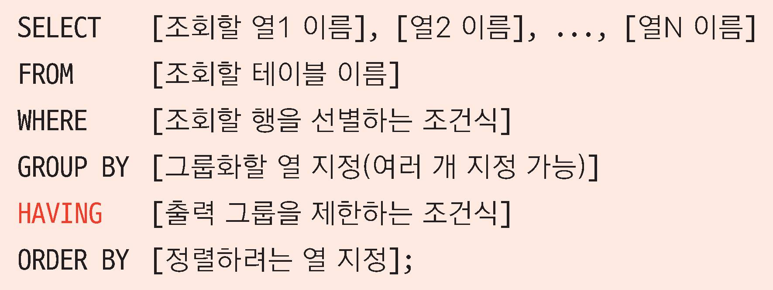
07-3 GROUP BY절에 조건을 줄 때 사용하는 HAVING절
HAVING 절의 기본 사용법
HAVING절은 GROUP BY절 바로 다음에 위치
GROUP BY와 HAVING절은 별치 사용 못함

Slide 14
07-3 GROUP BY절에 조건을 줄 때 사용하는 HAVING절
HAVING절 사용시 유의 사항 > WHERE절은 출력 대상 행을 제한하고 HAVING절은 그룹화된 대상을 출력에서 제한 >WHERE절에 그룹화 함수를 사용하여 제한시 오류 >실습 7-21 SELECT DEPTNO, JOB, AVG(SAL) FROM EMP WHERE AVG(SAL) >= 2000 GROUP BY DEPTNO, JOB ORDER BY DEPTNO, JOB;

Slide 15
07-3 GROUP BY절에 조건을 줄 때 사용하는 HAVING절
WHERE절과 HAVING절의 차이점 >같이 사용시 WHERE절이 먼저 실행 되고 GROOUP BY절이 나중에 실행 >실습 7-22 SELECT DEPTNO, JOB, AVG(SAL) FROM EMP GROUP BY DEPTNO, JOB HAVING AVG(SAL) >= 2000 ORDER BY DEPTNO, JOB; >실습 7-23 SELECT DEPTNO, JOB, AVG(SAL) FROM EMP WHERE SAL <= 3000 GROUP BY DEPTNO, JOB HAVING AVG(SAL) >= 2000 ORDER BY DEPTNO, JOB;

Slide 16
07-4 그룹화와 관련된 여러 함수
ROLLUP, CUBE : 그룹화 데이터의 합계 행을 반환
GROUPING SETS : 지정한 각 열별 그룹화
GROUPING : ROLLUP, CUBE와 함께 사용 (하나)
GROUPING_ID : ROLLUP, CUBE와 함께 사용 (여럿)

Slide 17
07-4 그룹화와 관련된 여러 함수
ROLLUP, CUBE : 그룹화 데이터의 합계 행을 반환 > GROUP BY ROLLUP(그룹화 열지정(여러개가능)); > GROUP BY CUBE (그룹화 열지정(여러개가능)); >실습 7-24 SELECT DEPTNO, JOB, COUNT(*), MAX(SAL), SUM(SAL), AVG(SAL) FROM EMP GROUP BY DEPTNO, JOB ORDER BY DEPTNO, JOB; > 실습 7-25 SELECT DEPTNO, JOB, COUNT(*), MAX(SAL), SUM(SAL), AVG(SAL) FROM EMP GROUP BY ROLLUP(DEPTNO, JOB); >GROUP BY의 첫번째 열에 대한 합계를 반환 출력

Slide 18
07-4 그룹화와 관련된 여러 함수
> 실습 7-26 SELECT DEPTNO, JOB, COUNT(*), MAX(SAL), SUM(SAL), AVG(SAL) FROM EMP GROUP BY CUBE(DEPTNO, JOB) ORDER BY DEPTNO, JOB;
> ROLLUP과 다른점은 GROUP BY의 첫번째 열에 대한 합계뿐만 아니라 밑에 두번째 열에 대한 합계도 반환

Slide 19
07-4 그룹화와 관련된 여러 함수
>부분 ROLLUP과 CUBE는 일부분 열에 ROLLUP과 CUBE적용 >실습 7-27 SELECT DEPTNO, JOB, COUNT(*) FROM EMP GROUP BY DEPTNO, ROLLUP(JOB); >실습 7-28 SELECT DEPTNO, JOB, COUNT(*) FROM EMP GROUP BY JOB, ROLLUP(DEPTNO);

Slide 20
07-4 그룹화와 관련된 여러 함수
> GROUPING SETS함수 GROUP BY로 지정한 모든 열을 대그룹으로 모두 처리 GROUP BY GROUPING SETS(여러 개 열지정); >실습 7-29 SELECT DEPTNO, JOB, COUNT(*) FROM EMP GROUP BY GROUPING SETS(DEPTNO, JOB) ORDER BY DEPTNO, JOB;

Slide 21
07-4 그룹화와 관련된 여러 함수
그룹화 함수 데이터 자체 가공이나 연산 기능은 없으나 식별 용이 및 가독성 높임 GROUPING함수와 GROUPING_ID함수가 있다.
GROUPING함수 ROLLUP과 CUBE를 사용한 GROUP BY절에 그룹화된 상태로 결과의 집계 여부를 확인 GROUP BY절에 명시된 열중 하나를 지정 SELECT …… ,GROUPING(GROUP BY의 ROLLUP/CUBE에 지정한 열중 하나) SELECT의 항목으로 사용

Slide 22
>실습 7-30 SELECT DEPTNO, JOB, COUNT(*), MAX(SAL), SUM(SAL), AVG(SAL), GROUPING(DEPTNO), GROUPING(JOB) FROM EMP GROUP BY CUBE(DEPTNO, JOB) ORDER BY DEPTNO, JOB;
--SELECT의 항목 값이 0은 그룹화 됨,1은 안됨 표시

Slide 23
> 실습 7-31 SELECT DECODE(GROUPING(DEPTNO), 1, 'ALL_DEPT', DEPTNO) AS DEPTNO, DECODE(GROUPING(JOB), 1, 'ALL_JOB', JOB) AS JOB, COUNT(*), MAX(SAL), SUM(SAL), AVG(SAL) FROM EMP GROUP BY CUBE(DEPTNO, JOB) ORDER BY DEPTNO, JOB; -- DECODE(GROUPING(DEPTNO), 1, 'ALL_DEPT', DEPTNO) AS DEPTNO, 는 GROUPING(DEPTNO)가 검사항목(그룹화시 0,아닐시 1) 1은 조건식값,ALL_DEPT은 일치시 반환값, DEPTNO는 디폴트값

Slide 24
> GROUPING_ID함수 GROUPING함수와 달리 여러객의 열을 지정 SELECT …… ,GROUPING_ID(GROUP BY의 ROLLUP/CUBE에 지정한 열중 여러개) >실습 7-32 SELECT DEPTNO, JOB, COUNT(*), SUM(SAL), GROUPING(DEPTNO), GROUPING(JOB), GROUPING_ID(DEPTNO, JOB) FROM EMP GROUP BY CUBE(DEPTNO, JOB) ORDER BY DEPTNO, JOB;

Slide 25
07-4 그룹화와 관련된 여러 함수
LISTAGG : 그룹 데이터 가로 출력 GROUP BY의 결과가 여러행에 걸쳐 나올시 동일 컬럼값을 갖는 다른열의 값을 한 컬럼에 열거하여 출력 SELECT …. , LISTAGG(한열에 열거할 열, ',구분자') WITHIN GROUP(ORDER BY 열거값 정렬 기준) AS ENAMES

Slide 26
실습 7-33 --행으로 표시 SELECT DEPTNO, ENAME FROM EMP GROUP BY DEPTNO, ENAME; >실습 7-34 --한컬럼에 값 나열 SELECT DEPTNO, LISTAGG(ENAME, ', ') WITHIN GROUP(ORDER BY SAL DESC) AS ENAMES FROM EMP GROUP BY DEPTNO;

Slide 27
07-4 그룹화와 관련된 여러 함수
PIVOT, UNPIVOT : 행/열 바꾸어 출력 PIVOT는 기존 테이블의 행을 열로 바꾸어 출력 UNPIVOT는 열을 행으로 변경하여 출력 SELECT … FROM SUBQUERY PIVOT(출력데이터 FOR 가로줄표기열(A) IN (A의 값들) ) --IN안에는 값들에 대한 별칭 가능

Slide 28
>-실습 7-35 SELECT DEPTNO, JOB, MAX(SAL) FROM EMP GROUP BY DEPTNO, JOB ORDER BY DEPTNO, JOB; >실습 7-36 SELECT * FROM(SELECT DEPTNO, JOB, SAL FROM EMP) PIVOT(MAX(SAL) FOR DEPTNO IN (10, 20, 30) ) ORDER BY JOB; >실습 7-37 SELECT * FROM(SELECT JOB, DEPTNO, SAL FROM EMP) PIVOT(MAX(SAL) FOR JOB IN ('CLERK' AS CLERK, 'SALESMAN' AS SALESMAN, 'PRESIDENT' AS PRESIDENT, 'MANAGER' AS MANAGER, 'ANALYST' AS ANALYST) ) ORDER BY DEPTNO;

Slide 29
실습 7-38 SELECT DEPTNO, MAX(DECODE(JOB, 'CLERK', SAL)) AS "CLERK", MAX(DECODE(JOB, 'SALESMAN', SAL)) AS "SALESMAN", MAX(DECODE(JOB, 'PRESIDENT', SAL)) AS "PRESIDENT", MAX(DECODE(JOB, 'MANAGER', SAL)) AS "MANAGER", MAX(DECODE(JOB, 'ANALYST', SAL)) AS "ANALYST" FROM EMP GROUP BY DEPTNO ORDER BY DEPTNO; > 실습 7-39 SELECT * FROM(SELECT DEPTNO, MAX(DECODE(JOB, 'CLERK' , SAL)) AS "CLERK", MAX(DECODE(JOB, 'SALESMAN' , SAL)) AS "SALESMAN", MAX(DECODE(JOB, 'PRESIDENT', SAL)) AS "PRESIDENT", MAX(DECODE(JOB, 'MANAGER' , SAL)) AS "MANAGER", MAX(DECODE(JOB, 'ANALYST' , SAL)) AS "ANALYST" FROM EMP GROUP BY DEPTNO ORDER BY DEPTNO) UNPIVOT( SAL FOR JOB IN (CLERK, SALESMAN, PRESIDENT, MANAGER,ANALYST)) ORDER BY DEPTNO, JOB;

